Slide 1
Agenda
Wie wij zijn?
Doel van de avond
- Informatie gekregen over de ontwikkelingen in onze regio,
- Deze informatie delen met de bewoners van de zes uitgenodigde dorpen,
- Geen stemmingmakerij,
- Raadplegen, maar wel realistisch!
- Raad en Statenleden zijn uitgenodigd. Zij oordelen later over de plannen.
3. Zaalleider is Derk Bosscher
4. Vragen na de presentaties
  - Industriële situatie Jan Wierenga
  - Kustontwikkelingen Hiltje Zwarberg

Slide 2
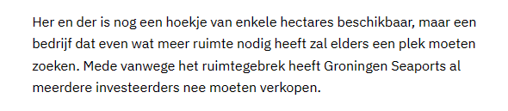
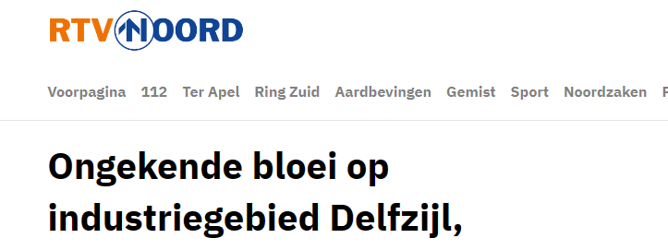
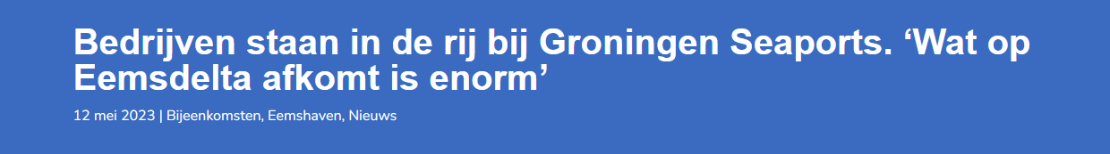
Wat gebeurt er in de Eemsdelta?

Slide 3
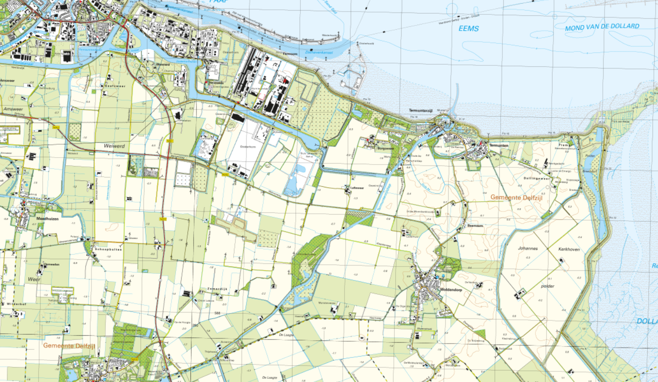







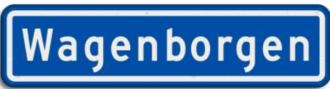
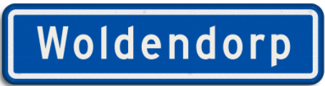

Dorpsoverstijgende samenwerking voor de leefbaarheid v/d zuidelijke dorpen Delfzijl

Slide 4
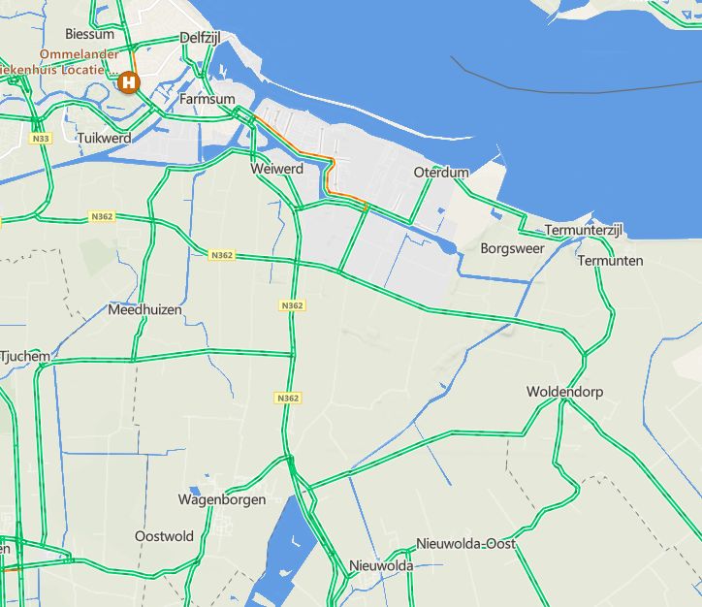
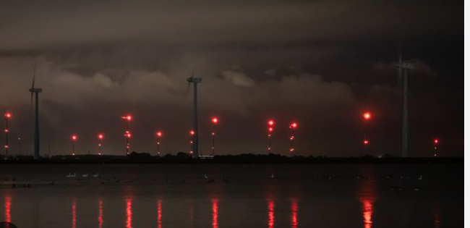
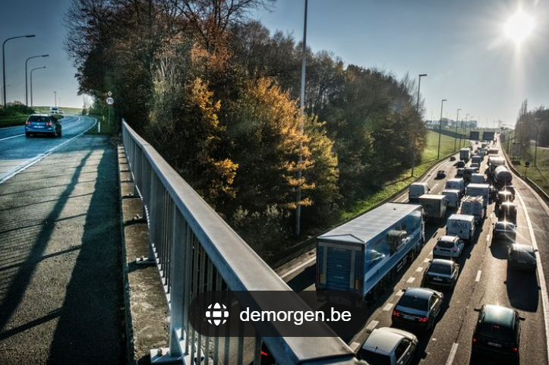
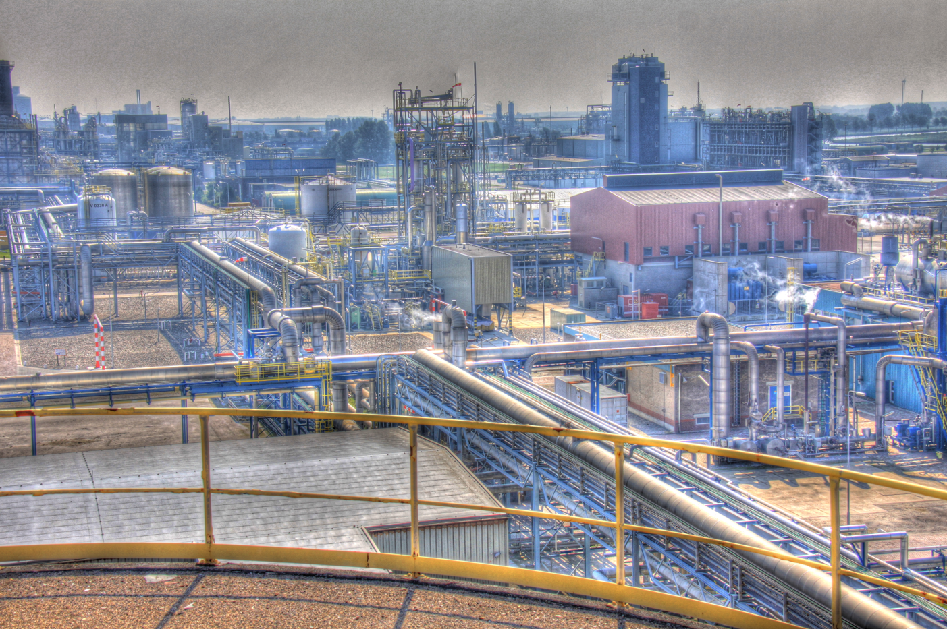
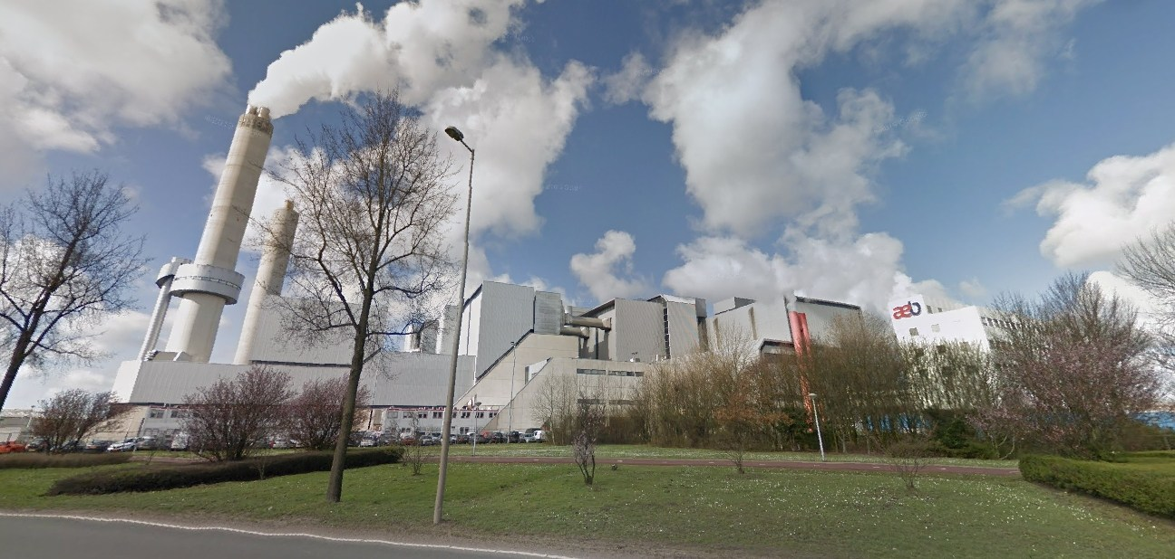
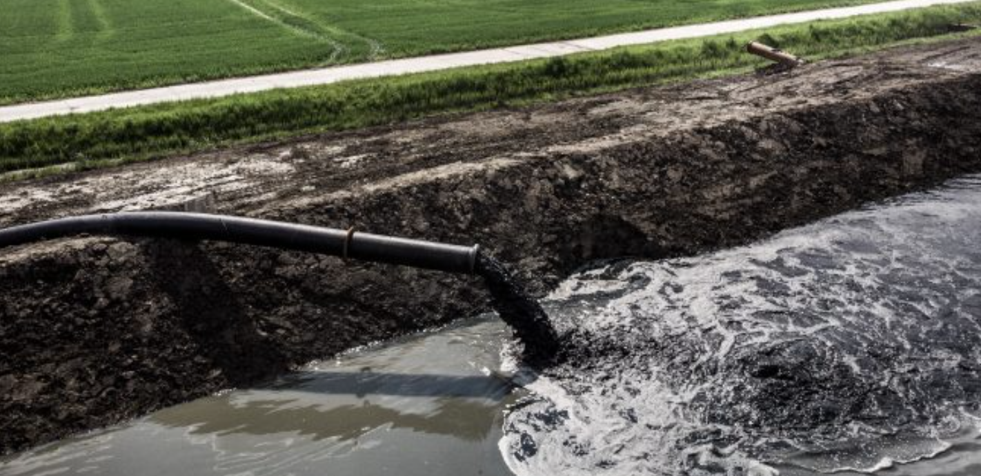
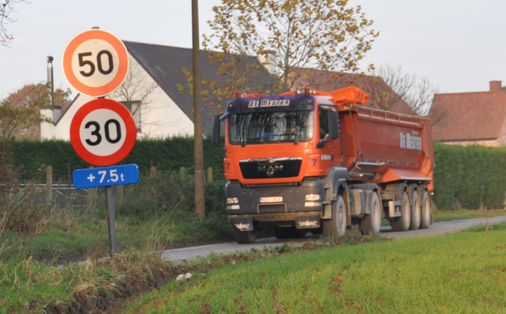
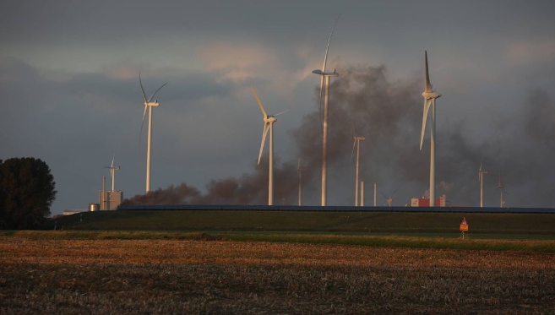
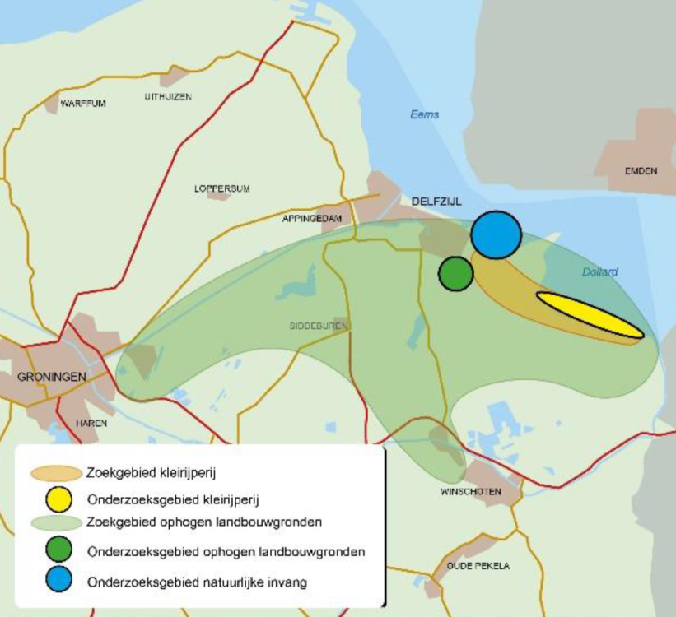
Het gebied ten zuiden van Delfzijl
6 en 7 november 2024

Slide 5
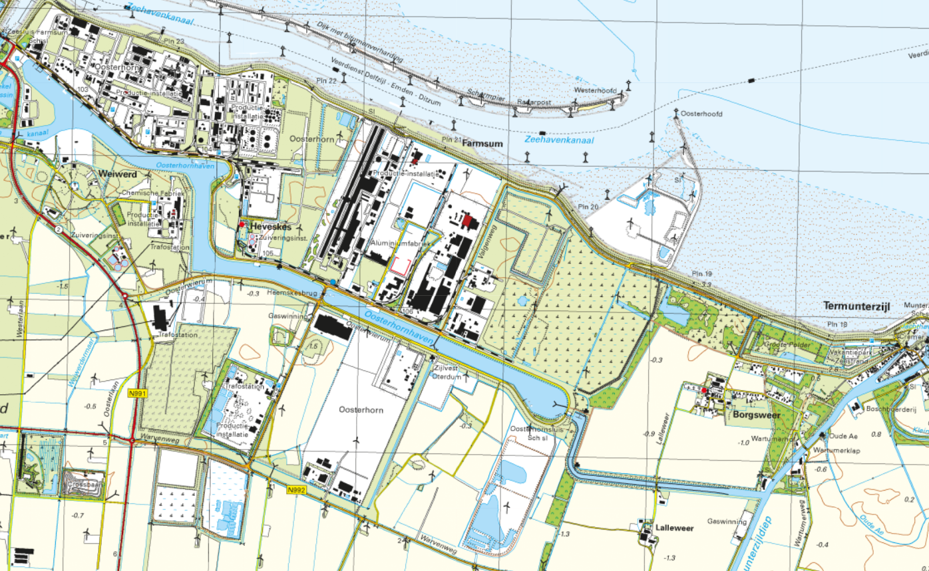
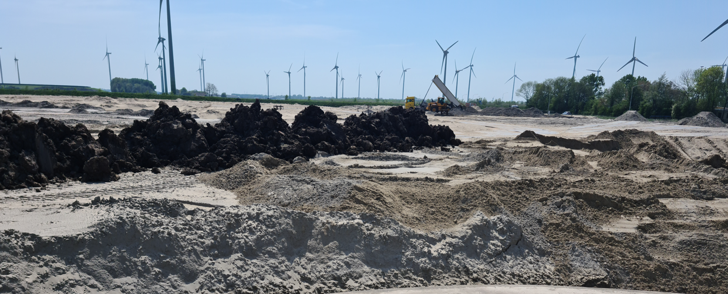
Het huidige Chemiepark is 100 ha.
Er komt nog ruim 400 ha bij

Slide 6
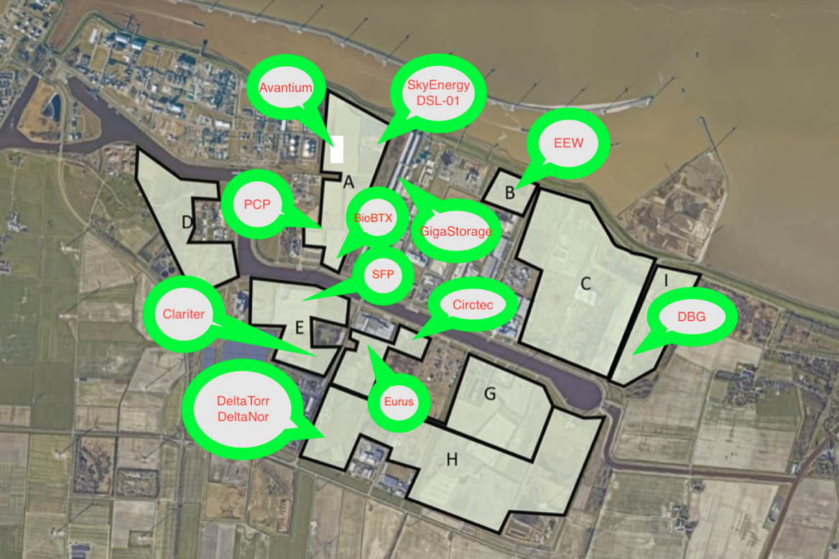
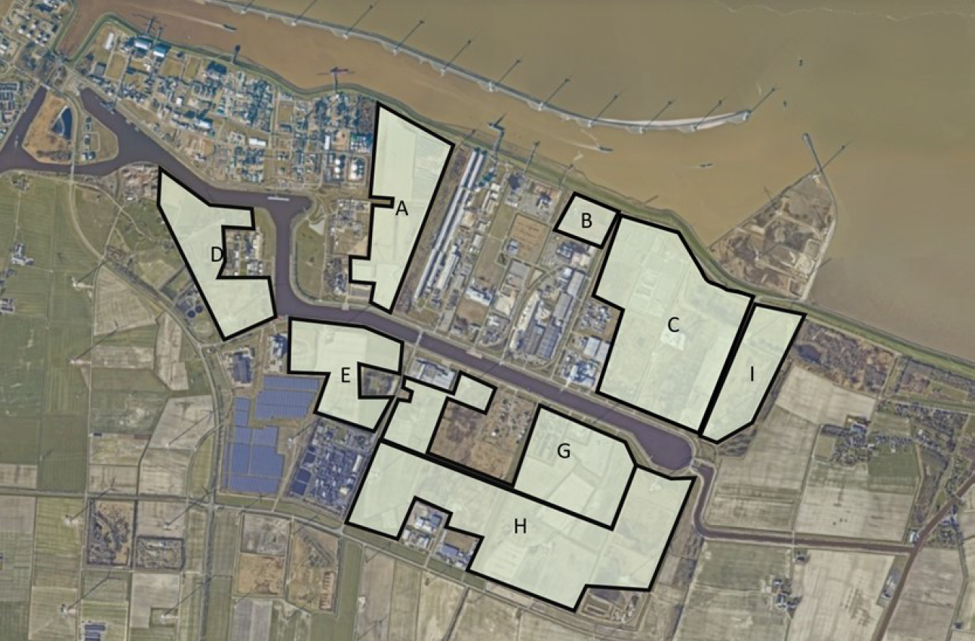
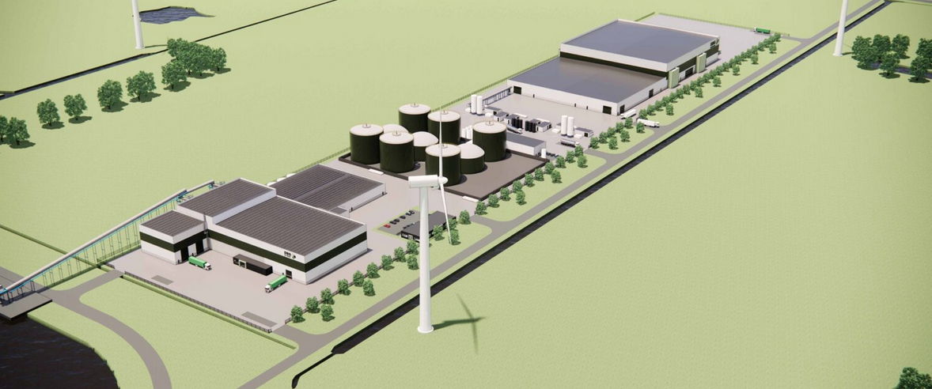
A t/m D en E
Zware Chemie
I
Middelzware recycling
en middelzware Chemie
G en H
Zware Chemie
en Zware recycling

Slide 7
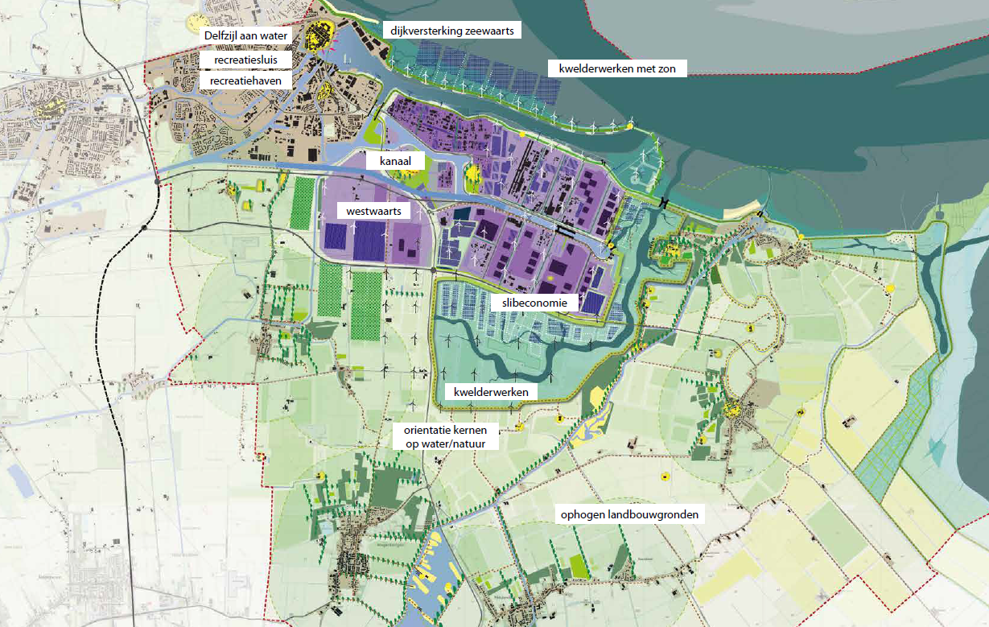

Slide 8
“Groene circulaire bedrijven”
- Pyrolyse van autobanden
Reststromen vet-verwerkende industrie
Verwerken van kunststofafval
- Verwerken van rioolslib
- Verwerken van papierpulp
- Verwerken van slachtafval
- Verwerken van organisch afval
- Etc.

Slide 9
Wat willen wij?
Geïnformeerd worden en echte burgerparticipatie
Scherpe vergunningen
Meetnet uitbreiden
Robuuste groene afscheiding Industrie t.o.v. de woon en leefomgeving
Géén slib-invang in de Groote polder
Verkeersplan
Regiocompensatie om de leefbaarheid een impuls te geven
Dorp overstijgende samenwerking, bewoners informeren en raadplegen via de betrokken dorpsbesturen

Slide 10
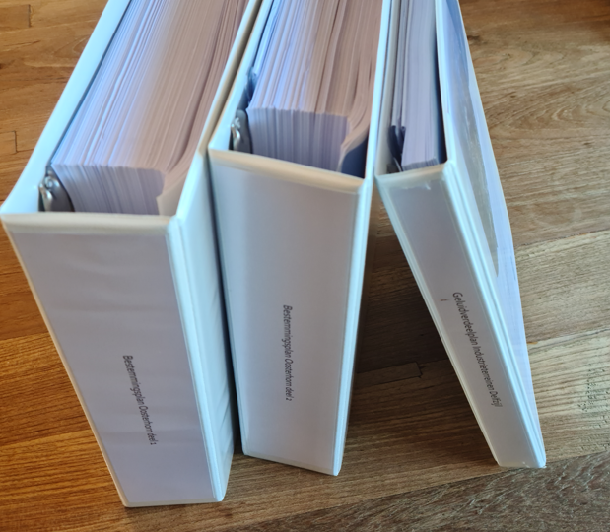
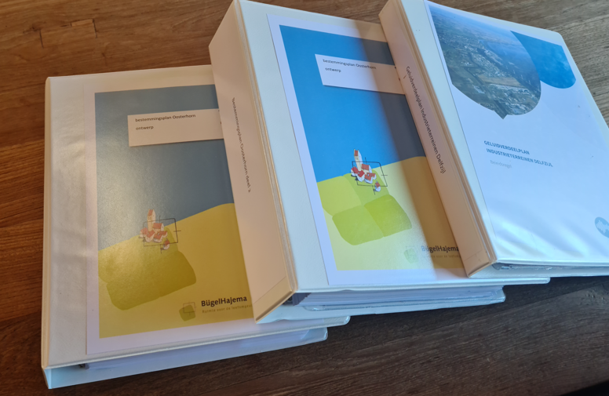

Slide 11

Vragen?
www.eemsdeltazuid.nl

Slide 12
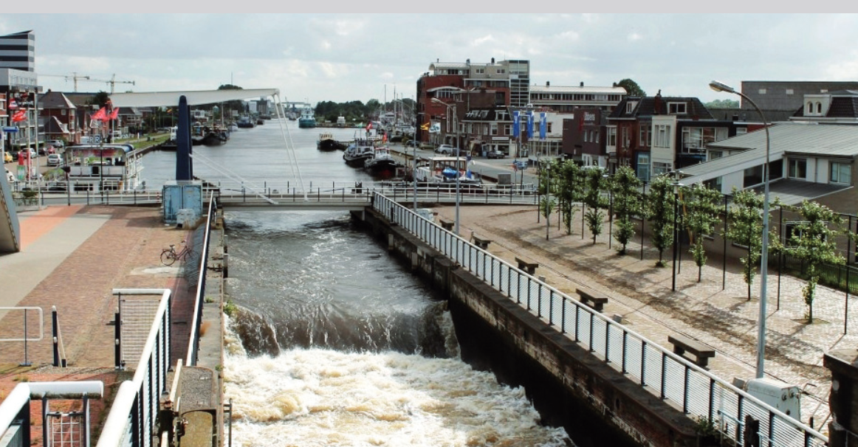
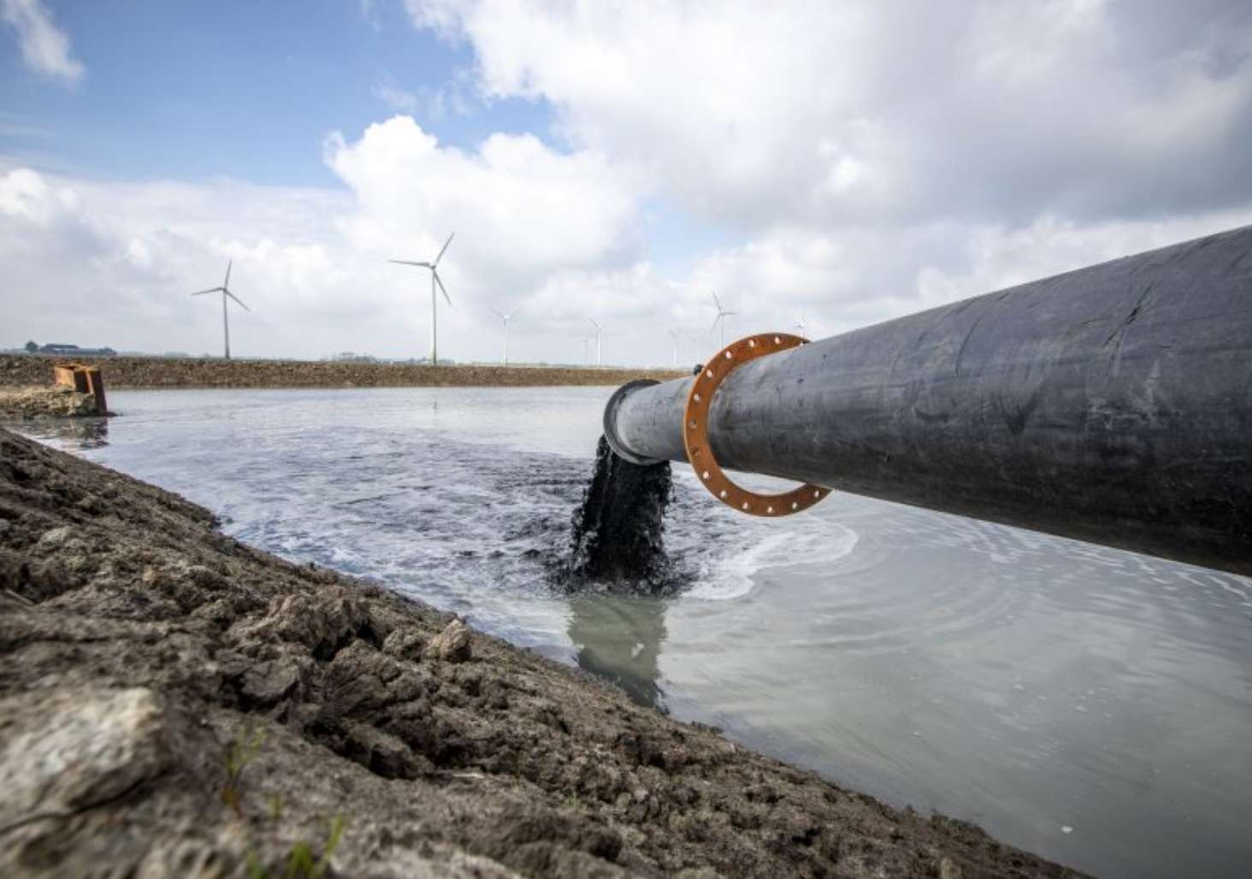
Eemszijlen en Vloed
Eems-Dollard 2050
In het Programma Eems-Dollard 2050 (ED2050) werken overheden, natuur- en milieuorganisaties en bedrijven samen aan versterking van de natuur, economie en leefbaarheid. Daarbij willen we drie doelen bereiken: minder troebel water, meer leefgebieden voor planten en dieren en omgaan met klimaatveranderingen.

Slide 13
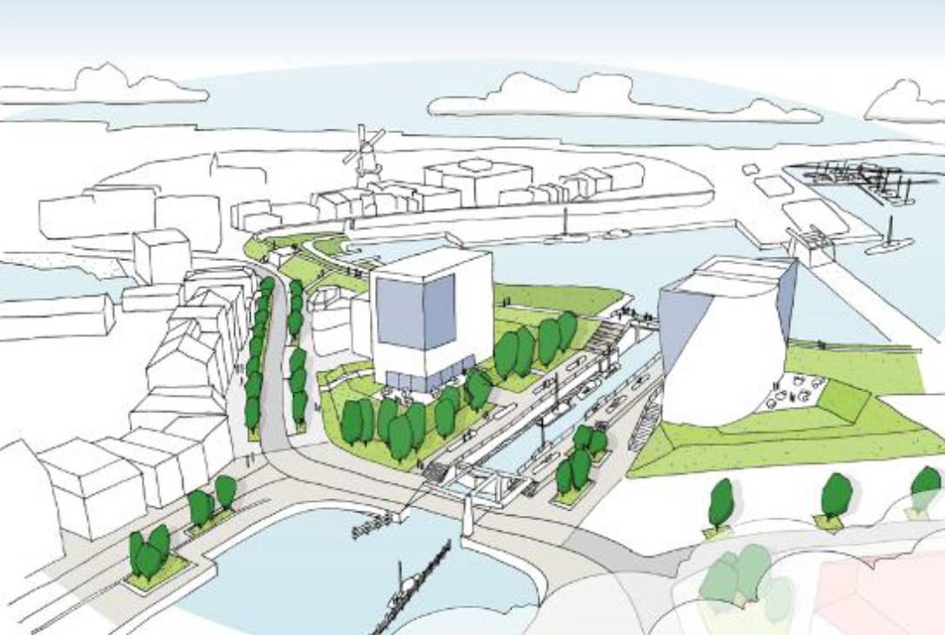
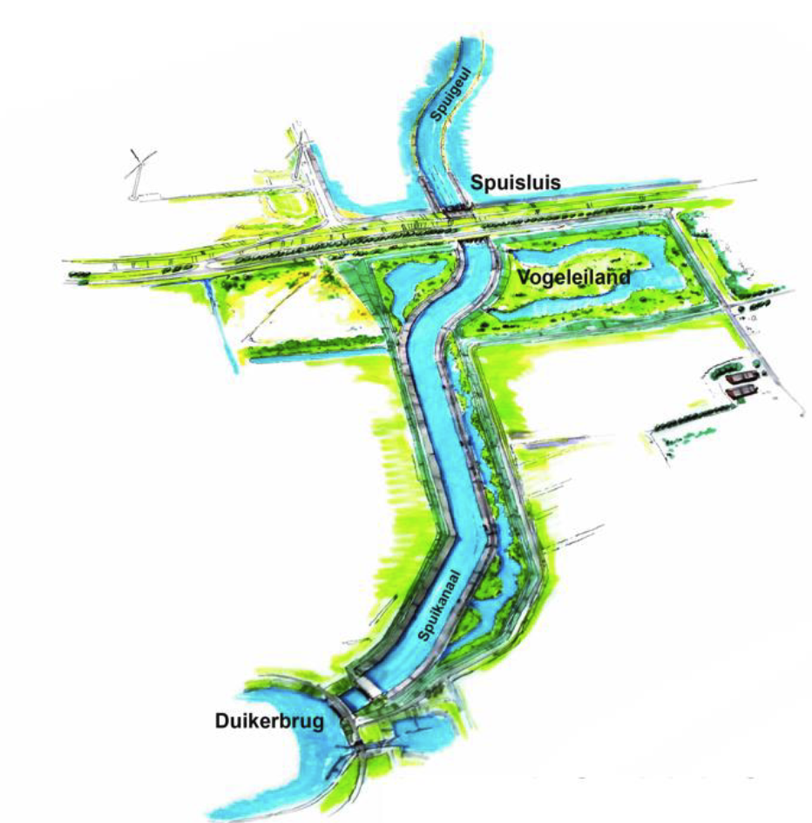
Eemszijlen
Het verplaatsen van de huidige waterafvoer bij Farmsum naar Borgsweer
Verbeteren maritiem karakter centrum Delfzijl (Marconi)
Creëeren van een zoet/zout overgang en slibinvang in de Groote polder
Notes:
Baggerbezwaar zal door deze ingreep waarschijnlijk 3 - 4 % verbeteren. Is nog niet onderzocht, is een schatting.

Slide 14
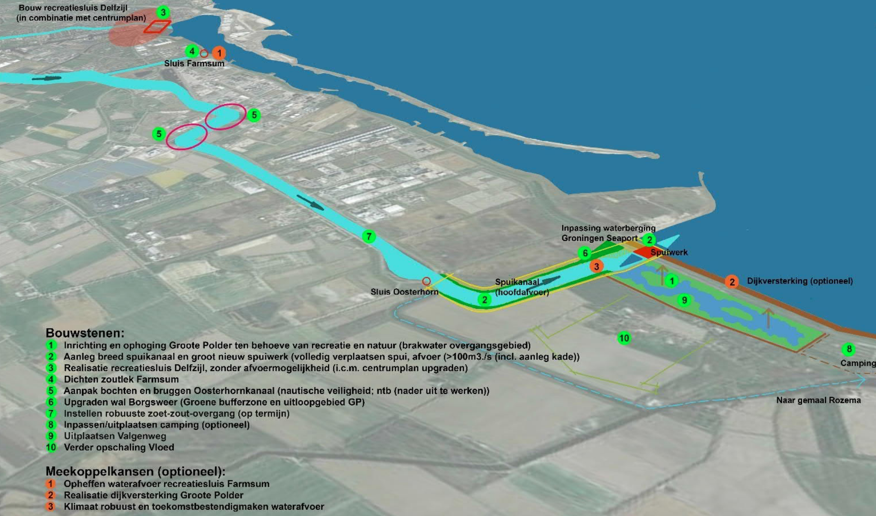
Eemszijlen
- He

Slide 15
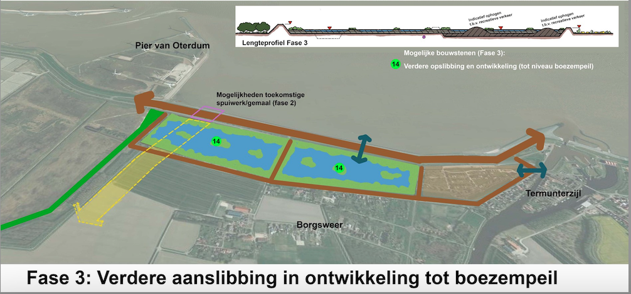

Slide 16
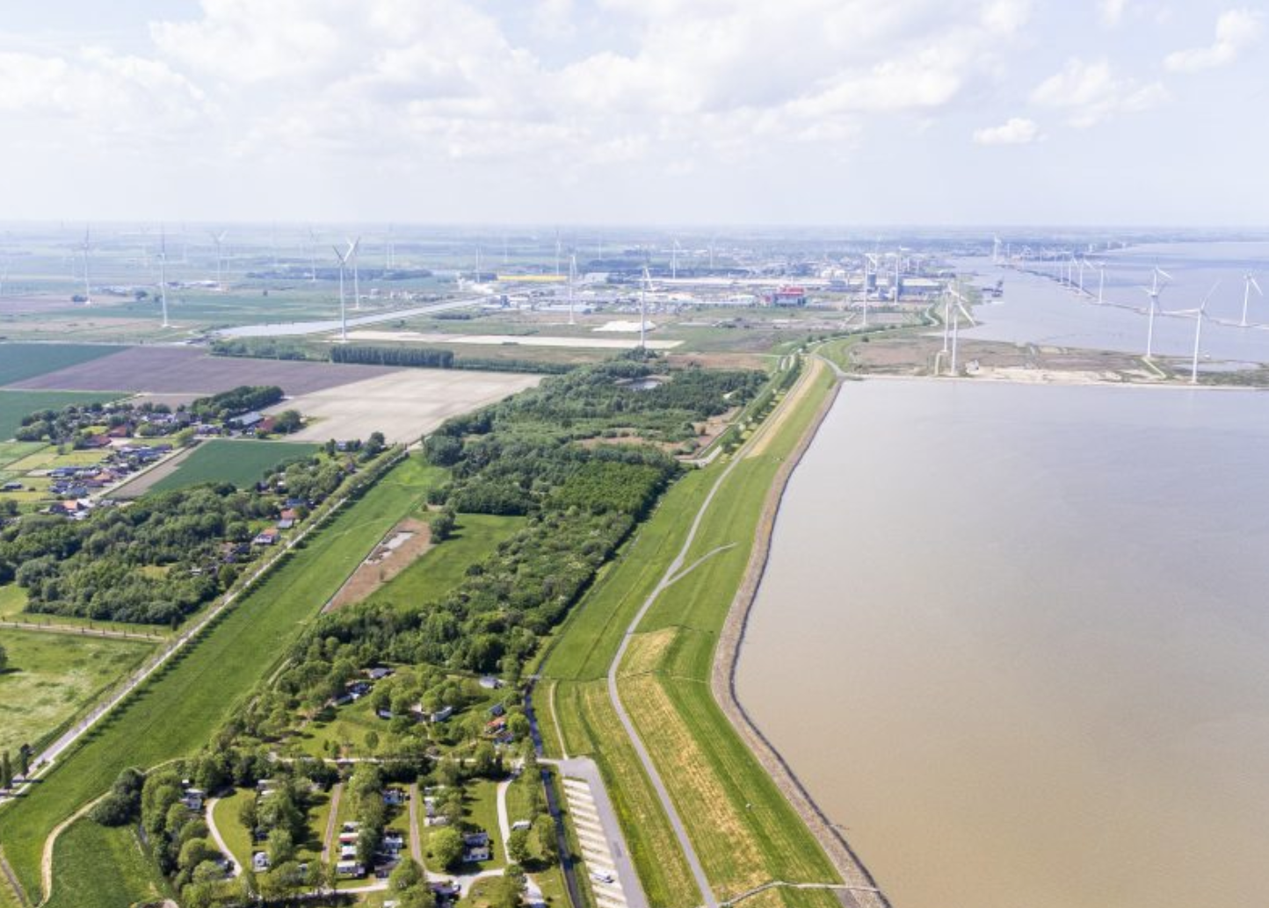
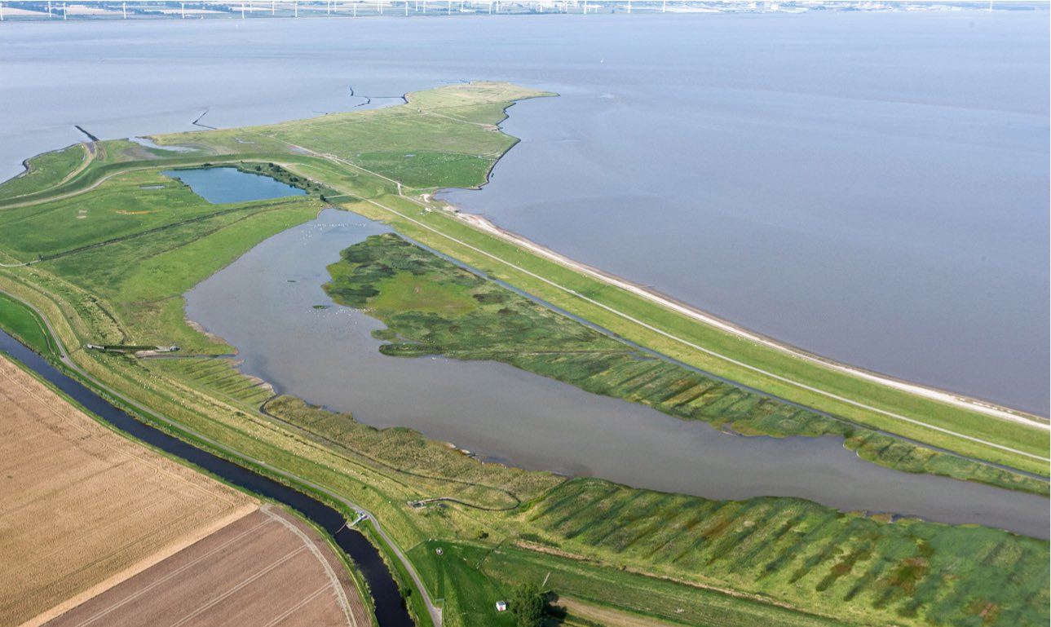
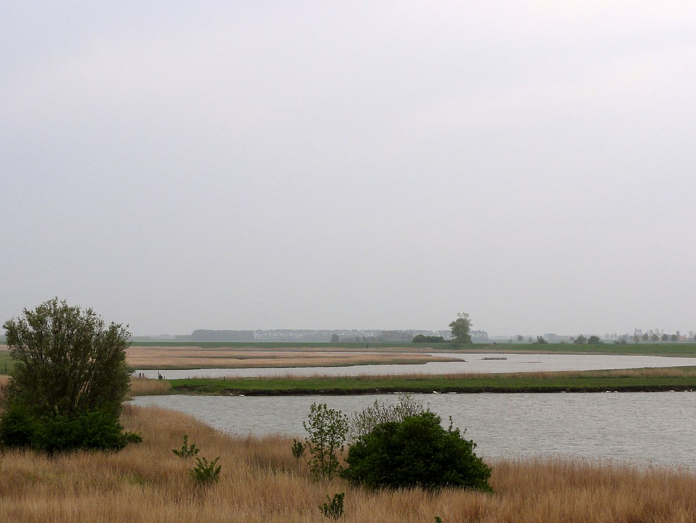
Groote polder nu
Groote polder straks?

Slide 17

VLOED
Verbetering Landbouwgronden door Ophoging met slib uit de Eems-Dollard.

Slide 18
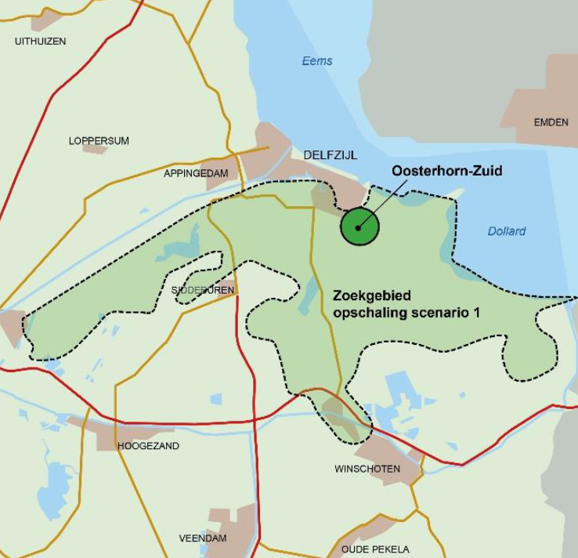
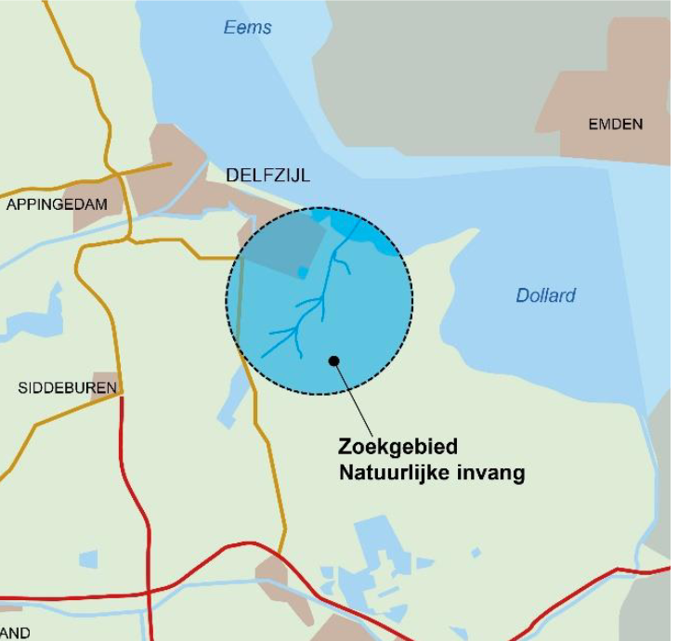
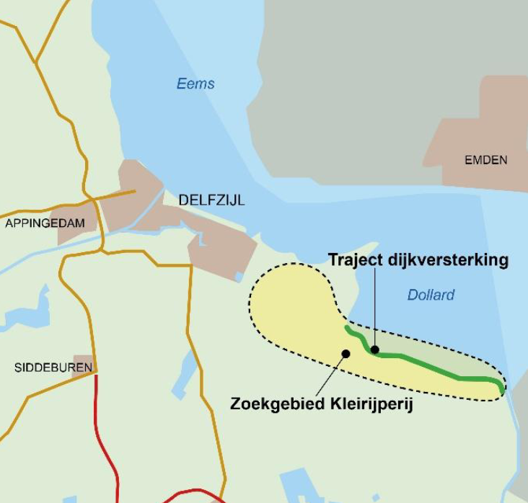
Het ophogen van laaggelegen (landbouw)gronden in Oosterhorn-Zuid met slib uit de Eemshaven.
Het concept is uitgewerkt voor een peilgebied van ca. 300 hectare.
Binnendijkse slibinvang laaggelegen kustgebied (verschillende varianten)
Scenario 3 laat de dynamiek in de kustzone terugkeren, door getijdenwerking achter de primaire kering gereguleerd toe te staan. Eventuele opschaling 600 - 2000Ha.

Slide 19
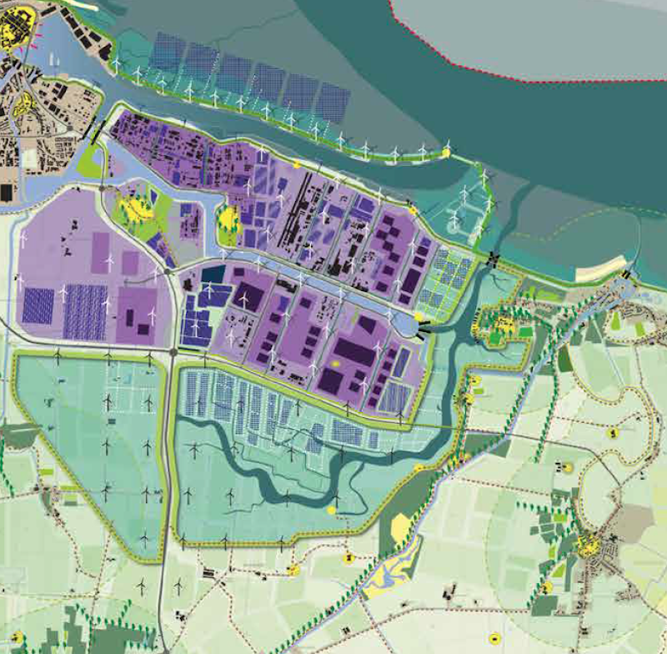
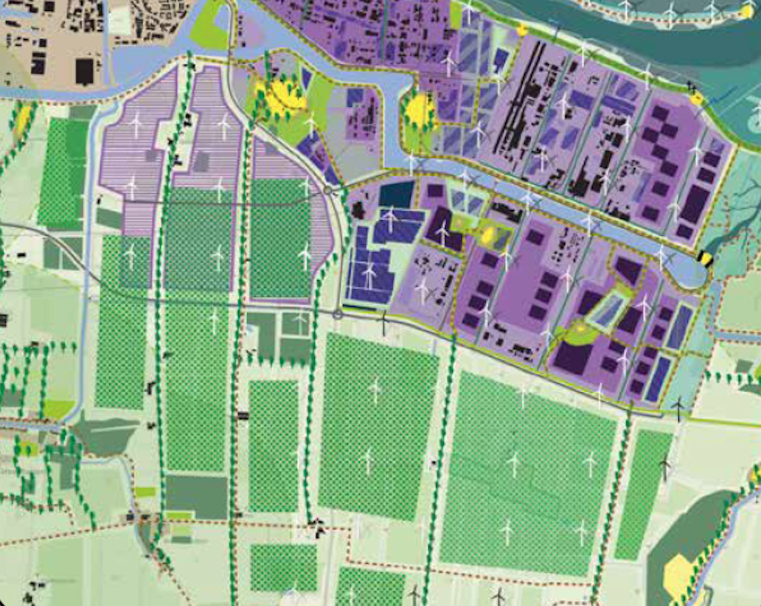
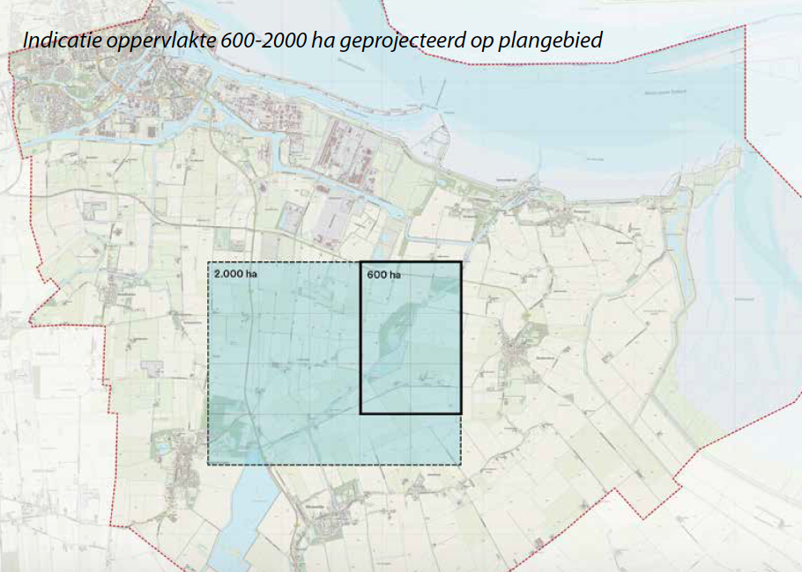
Scenario Kwelderwerken
Scenario Plantages

Slide 20
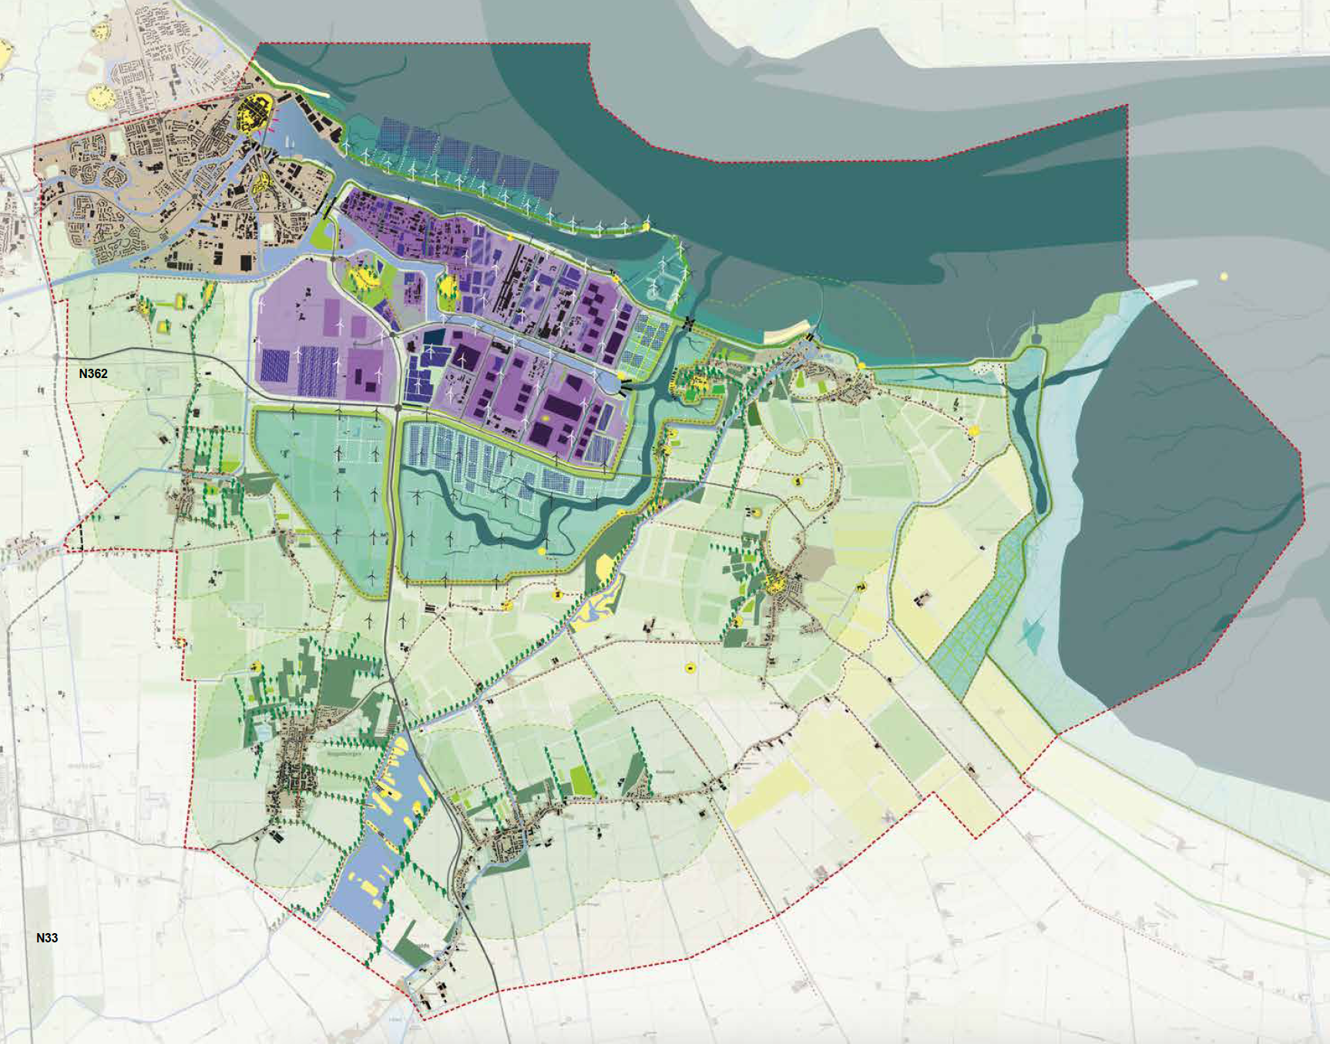
scenario 3 Kwelderwerken
Farmsum
Termunten
Termunterzijl
Borgsweer
Meedhuizen
Woldendorp
Wagenborgen
Nieuwolda

Slide 21
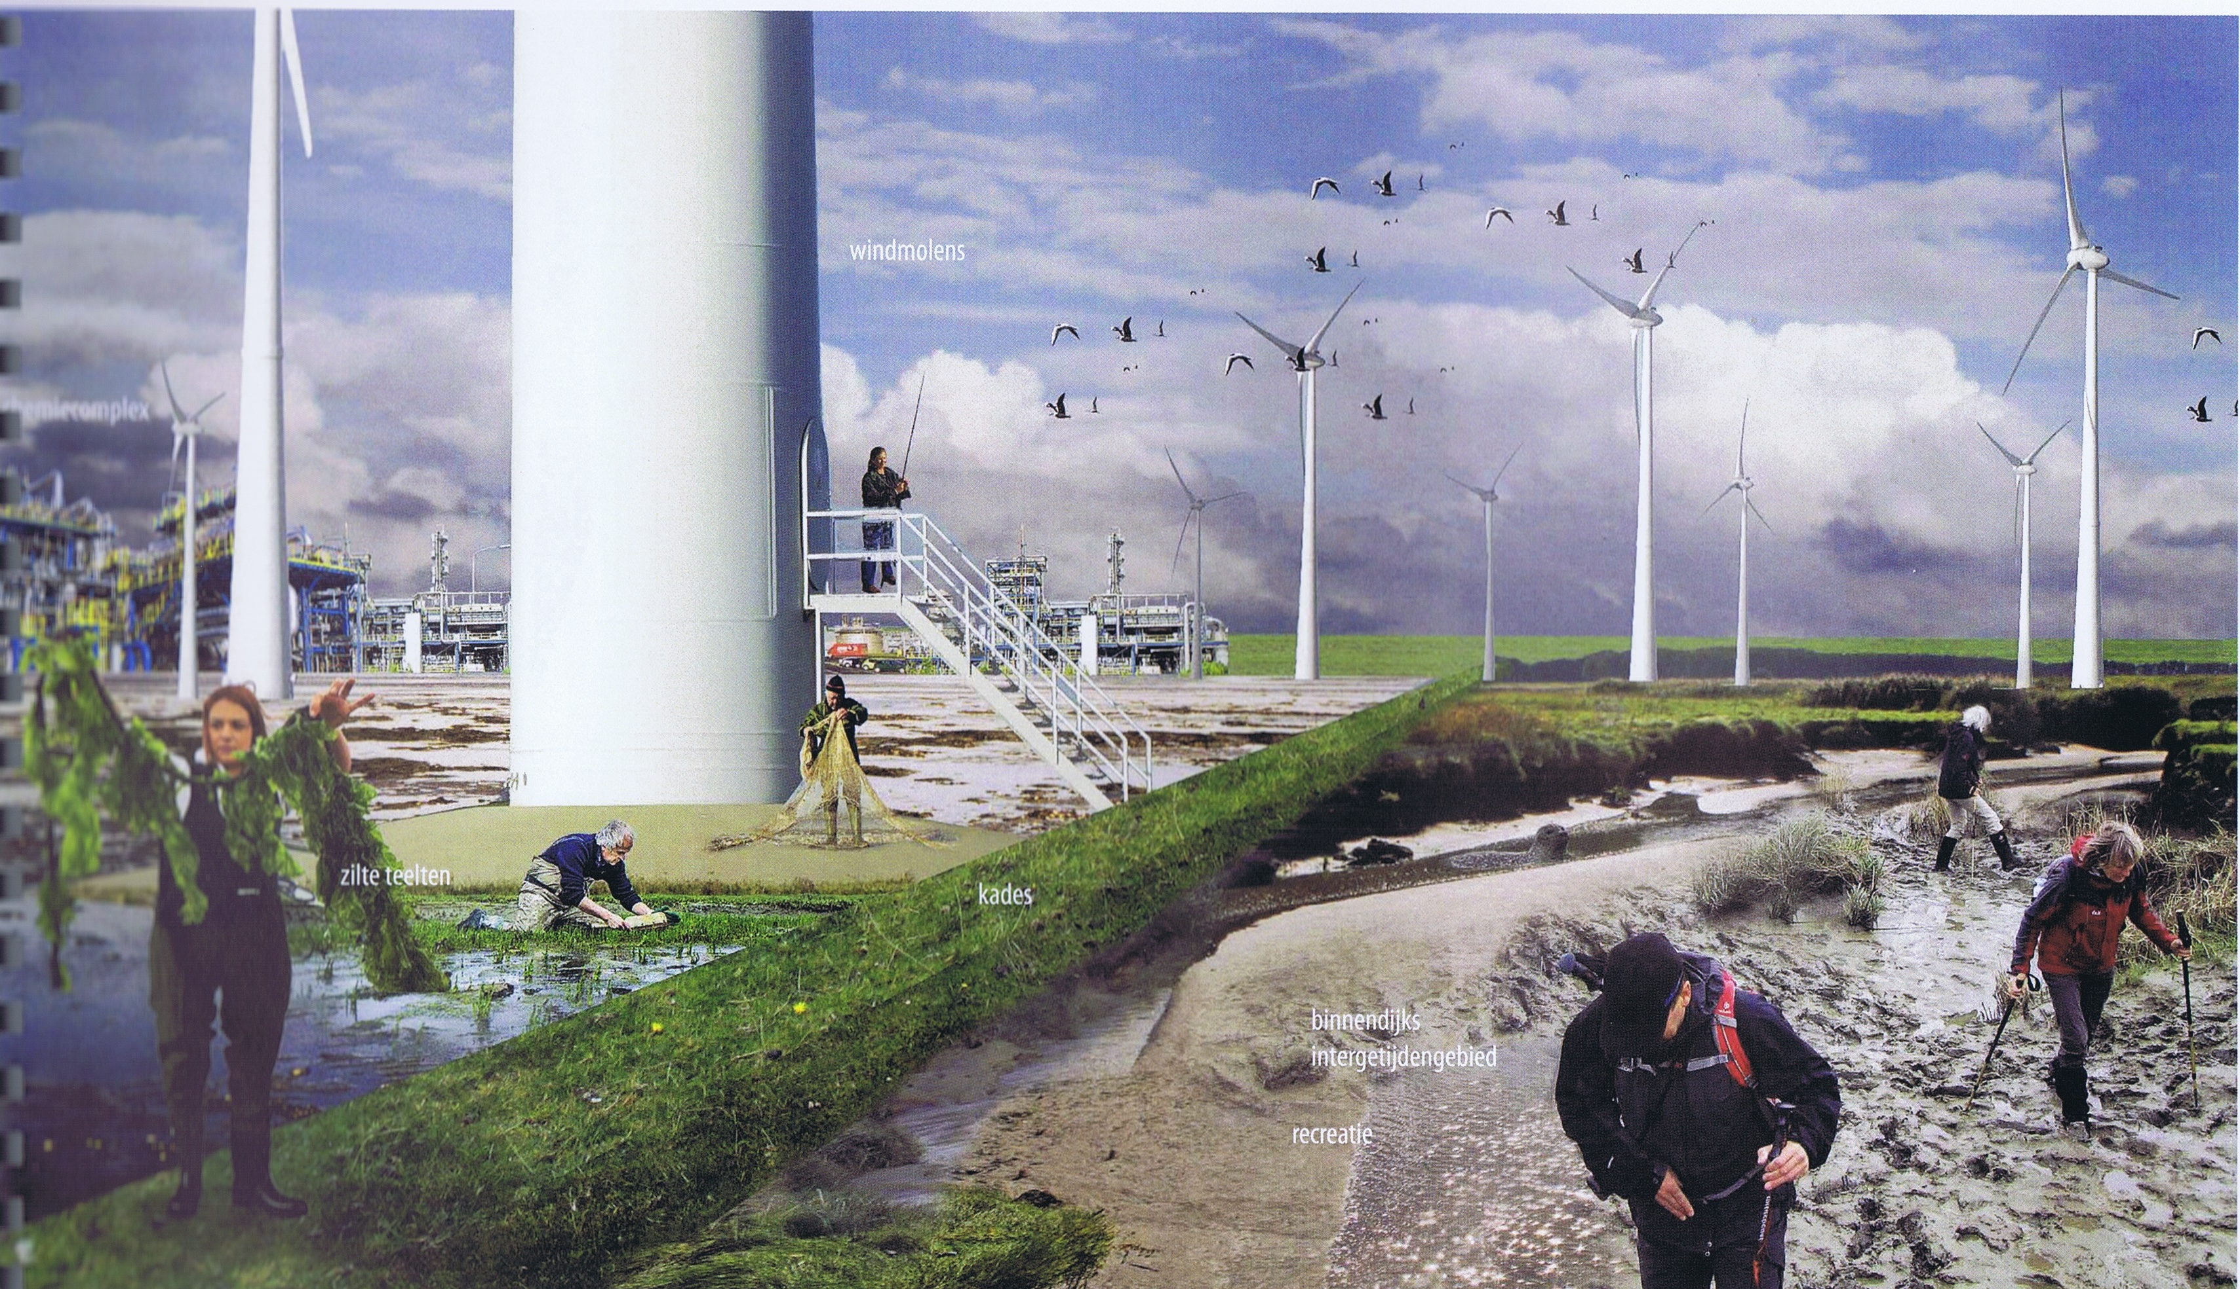
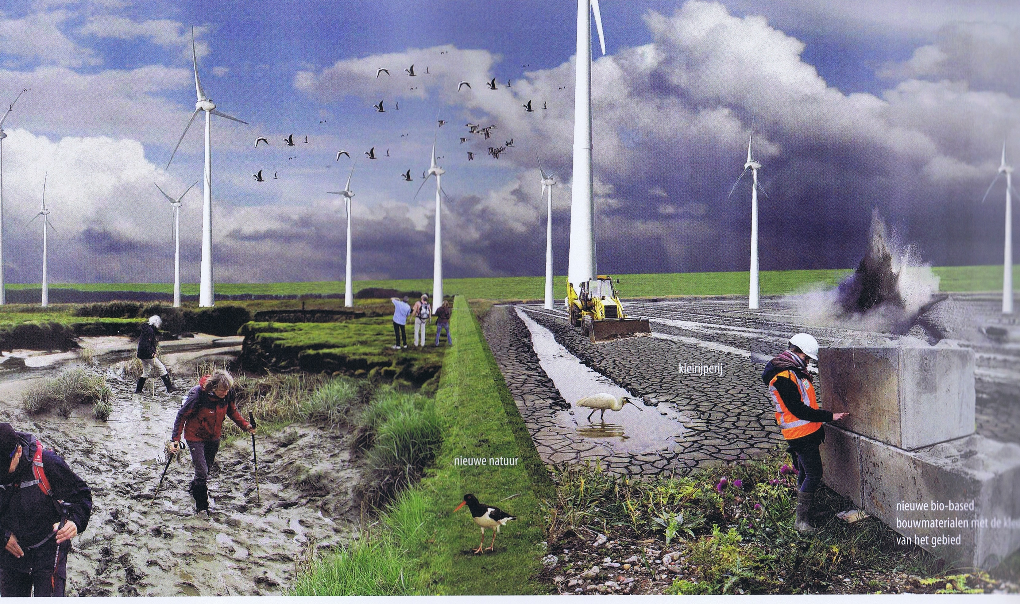
Scenario 3 Kwelderwerken
Bron:
Ziel in landschap
Scenario’s voor Delfzijl Zuid-Oost
19 mei 2020

Slide 22
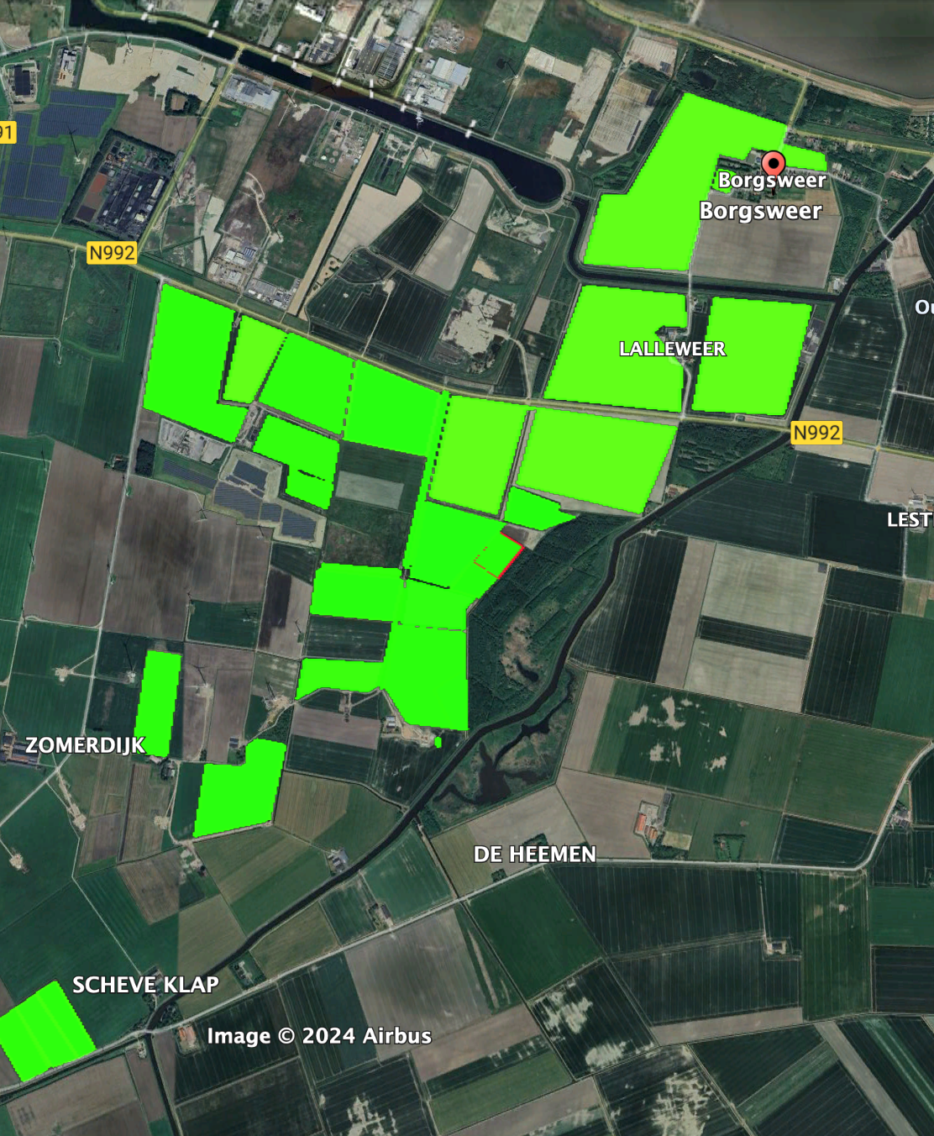
Grond in bezit provincie Groningen
De in groen aangegeven percelen zijn inmiddels opgekocht door de provincie en tot 2030 verpacht.
Vanaf 2030 zullen deze percelen worden gebruikt voor “de door de provincie beoogde doelen”.

Slide 23
Zorgen over waterkwaliteit en baggerspecie uit Eems-Dollard
Waterkwaliteit
Ook zijn er restanten van chemische stoffen uit de scheepvaart (o.a. Tributyltin) in het estuarium aanwezig, die de waterkwaliteit negatief beïnvloeden (Het Groninger Landschap, 2016).
Aan de hand van de KRW-normen wordt de ecologische waterkwaliteit in de Eems-Dollard in de laatste KRW-update van 2022 als matig beoordeeld.
De chemische waterkwaliteit krijgt het oordeel voldoet niet. Van verschillende stoffen wordt de norm overschreden (o.a. kwik, arseen, tributyltin), wel wordt in de meeste gevallen aangegeven dat het redelijk zeker is dat het doel in 2027 wordt bereikt
Bron: Rapport Doeluitwerking Eems-Dollard
Supplement Natura 2000-beheerplan
Datum: 25/3/2022

Slide 24
Status van de projecten Eemszijlen en VLOED
Het project omleggen spuikanaal(onderdeel van Eemszijlen) is begin 2024 voorlopig stopgezet.
Het project VLOED is voorlopig stopgezet.
Het project Groote polder (onderdeel van Eemszijlen) is voorlopig stopgezet. De actiegroep “Handen af van de Groote polder” heeft er mede voor gezorgd dat de voorkeursbeslissing is teruggedraaid.
De gemeente Eemsdelta neemt de regie en heeft hiervoor budget vrijgemaakt voor o.a. een projectleider vanuit de gemeente.
Er worden nu gesprekken opgestart met de bewoners over hoe de plannen binnen het project Groote polder kunnen worden uitgevoerd. De gemeente trekt hier vooralsnog een half jaar voor uit en indien nodig langer.
Voor een groot deel van de bewoners van Borgsweer en Termunterzijl is slibinvang in de Groote polder een
NO GO!

